Slide 1
TRC721_Tutorial
20220818

Slide 2
목차
NFT발행의 흐름
Contract 파일 Compile 및 Deploy
메타데이터를 IPFS에 등록
메타데이터 IPFS URL record 및 NFT 토큰 발행
Tronpy transaction

Slide 3
NFT발행의 흐름
Token.sol contrac파일 Compile 및 Deploy
-> 원하는 파일을 IPFS에 add
-> add한 파일의 IPFS url을 기록한 .json파일 생성
-> Smart Contract 함수 mintWithTokenURI를 사용해 NFT 토큰 mint

Slide 4
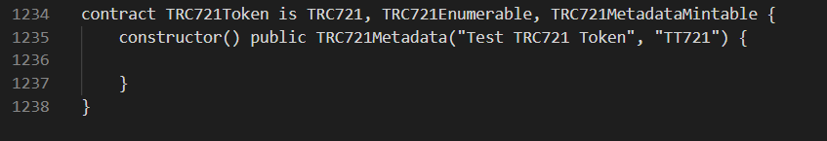
https://developers.tron.network/docs/trc-721-contract-example
의 TRC721Token.sol 마지막 줄 변경
토큰 명
토큰 심볼

Slide 5
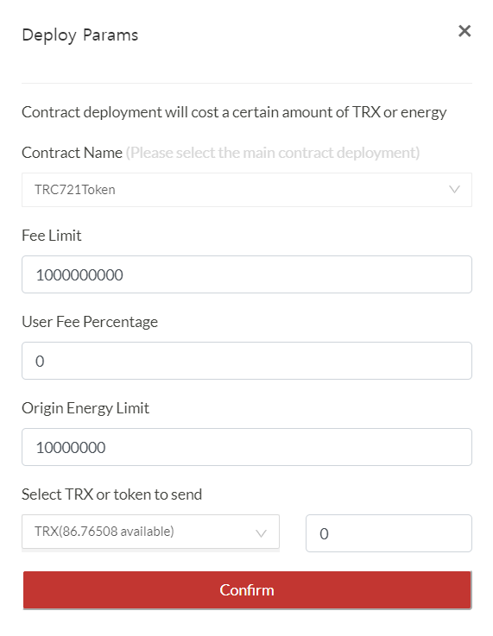
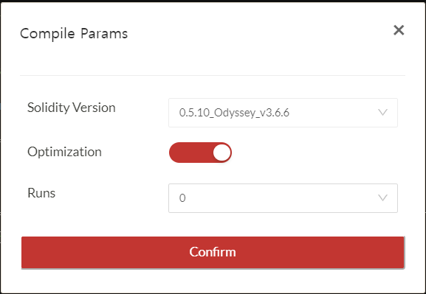
https://nile.tronscan.org/#/contracts/contract-compiler
에 TRC721Token.sol 파일 업로드 후 Compile 및 Deploy
350 TRX is required in your account as the minimum.

Slide 6
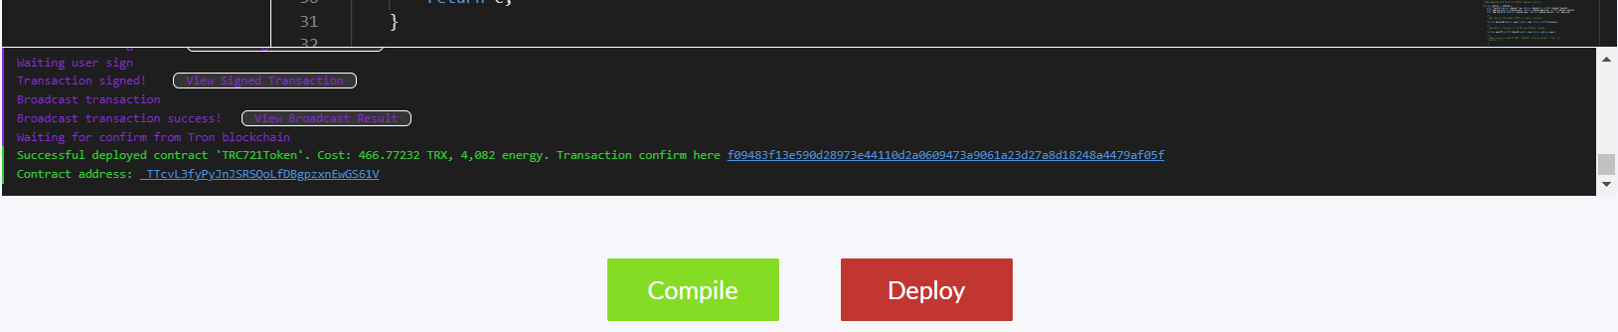
생성된 Contract address 를 복사 후
Tronscan에서 검색

Slide 7
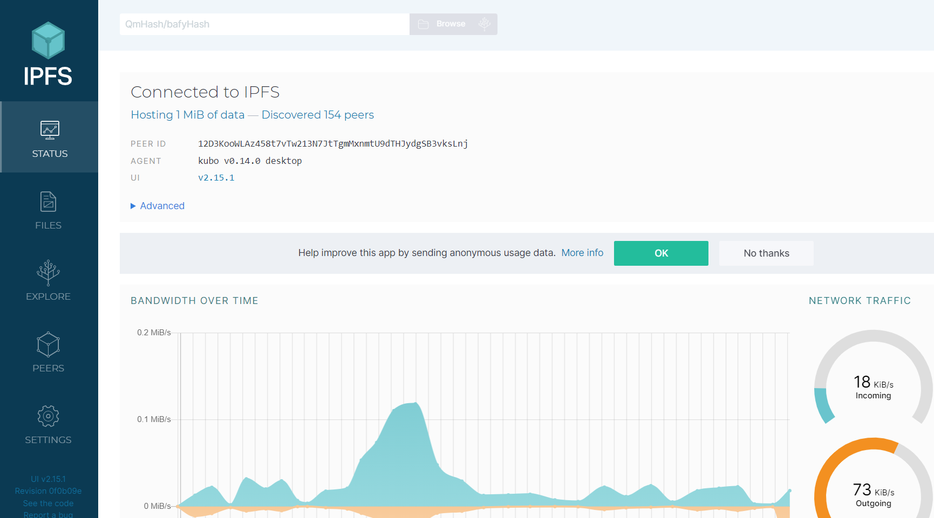
https://ipfs.io/#install 에서 IPFS Desktop exe파일 다운로드 및 설치

Slide 8
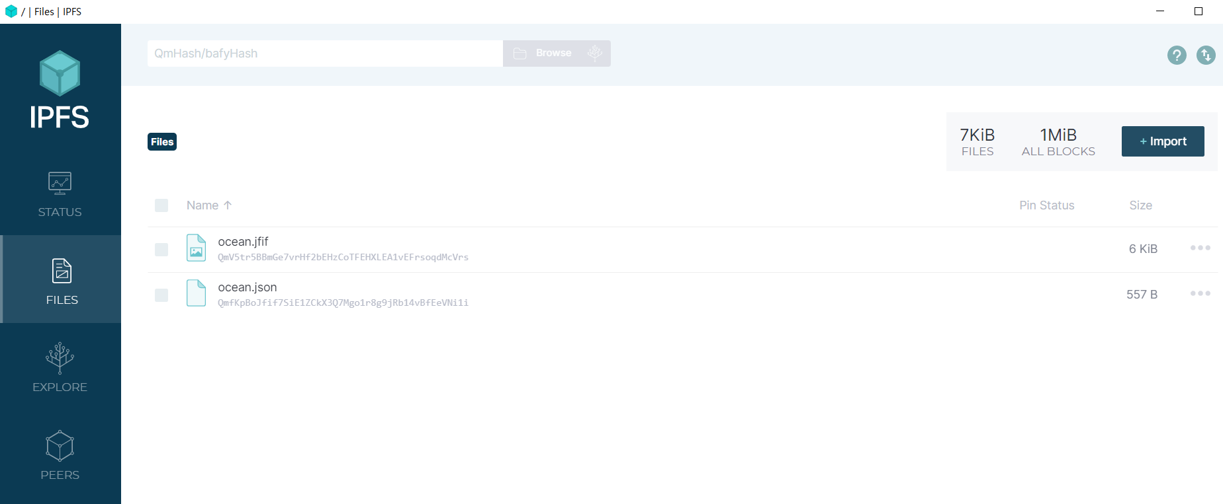
사진, 동영상, 웹 페이지 등 NFT의 메타데이터로 줄 파일을 준비
이후 FILES - +Import 누른 후 file add

Slide 9
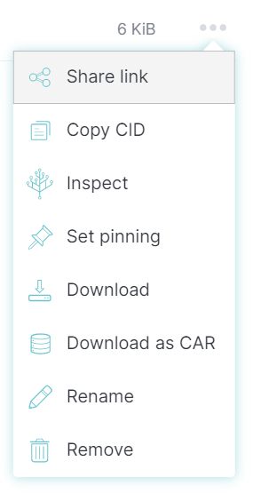
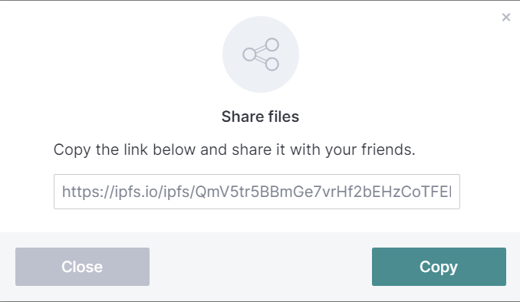
Add 한 file의 더보기 란에서 Share link 클릭 후 url 복사

Slide 10
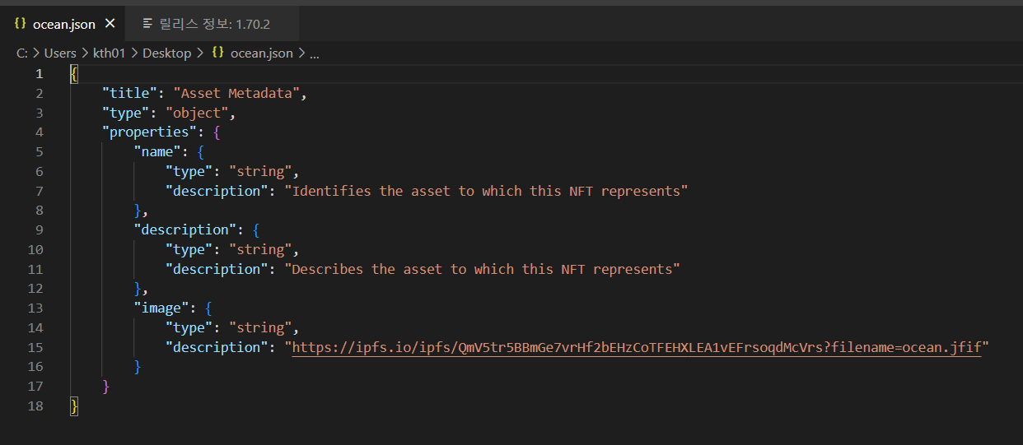
“NFT 이름”
“NFT 설명”
“방금 업로드 한 파일의 url”
json 파일을 하나 만들고 다음과 같이 입력 후 IPFS에 업로드

Slide 11
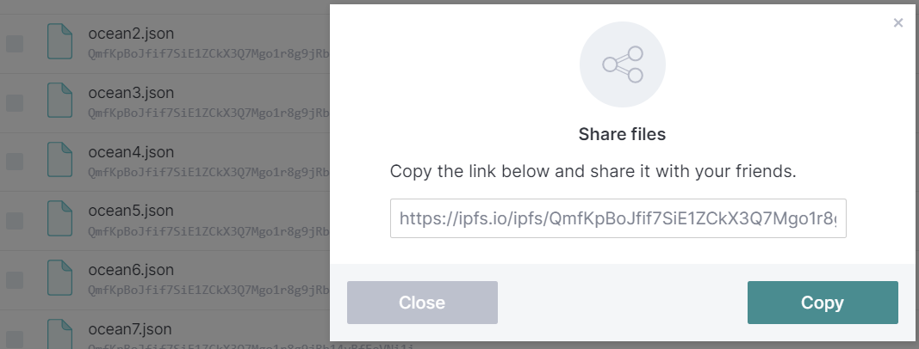
업로드한 .json 파일의 link를 copy 하면 tokenURI 준비완료

Slide 12
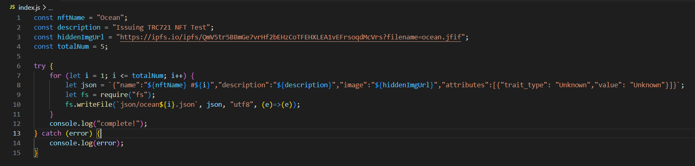
지금까지 한 것을 활용해 대량 민트 하는 방법(Node.js 설치 필요)
index.js파일을 하나 만들고 다음과 같이 입력 후
터미널에서 node index.js 실행
“NFT 이름”
“NFT 설명”
“업로드 한 파일의 ipfs url”
“만들 json파일 개수”

Slide 13
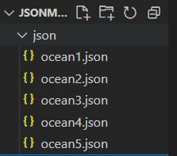
5를 입력했으므로 5개의 .json 파일이 만들어진 모습
파일 전부 ipfs에 올리고 나면 주소가 https://ipfs.io/ipfs/QmfKpBoJfif7SiE1ZCkX3Q7Mgo1r8g9jRb14vBfEeVNi1i?filename=ocean1.json
https://ipfs.io/ipfs/QmfKpBoJfif7SiE1ZCkX3Q7Mgo1r8g9jRb14vBfEeVNi1i?filename=ocean2.json
…
처럼 뒤에 숫자만 다름
따라서 뒤에 코드에서 https://ipfs.io/ipfs/QmfKpBoJfif7SiE1ZCkX3Q7Mgo1r8g9jRb14vBfEeVNi1i?filename=ocean까지만 쓰고
For문을 통해 숫자를 써줄 예정

Slide 14
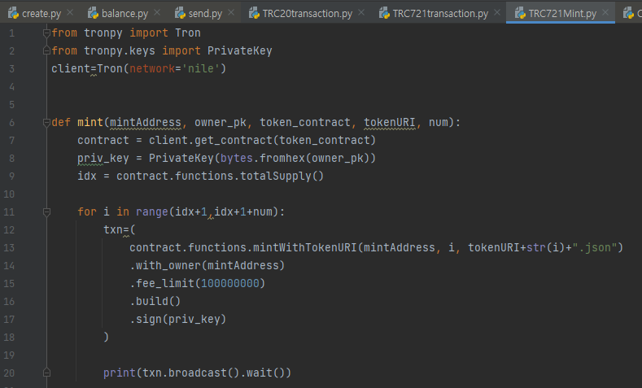
Mint할주소, 토큰주인의 프라이빗키, 토큰 contract address, tokenURI, 발행 개수
해당 contract에서 지금까지 mint된 토큰 개수
토큰id를 1부터 차례대로 인덱싱하기 위해 mint된
토큰개수 idx 이후부터 차례로 인덱싱
앞에서 설명한대로 tokenURI에서 ocean까지만
쓰고 뒤 숫자는 for문으로 주는 모습

Slide 15
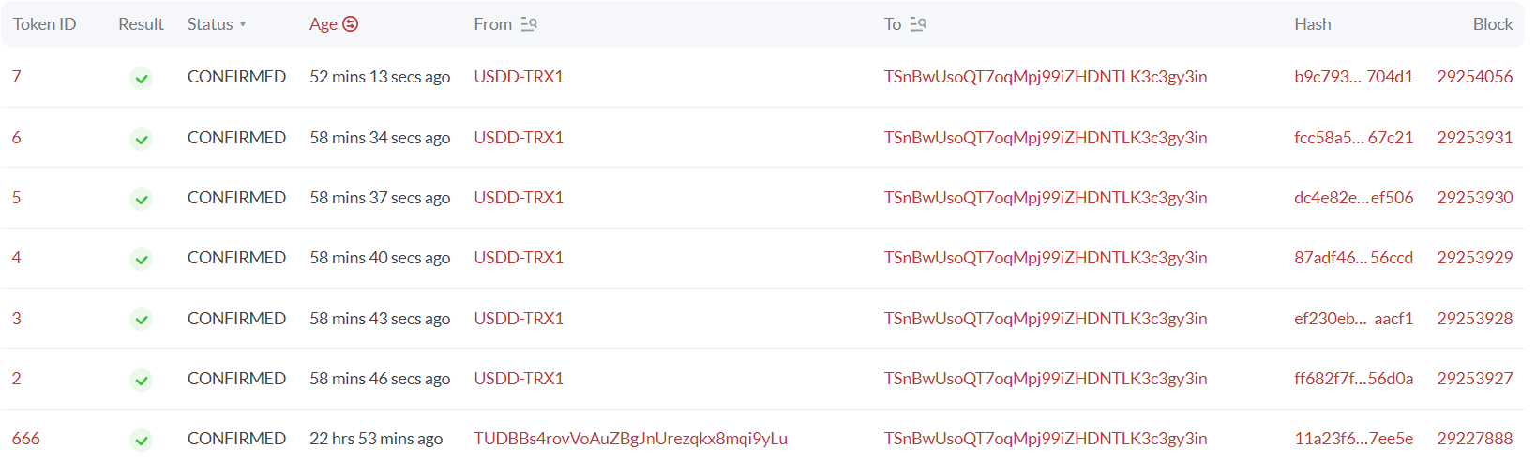
기존에 민트한 토큰(ID:666)이 하나 있었으므로 2부터 차례로 인덱싱 되어 민트된 모습

Slide 16
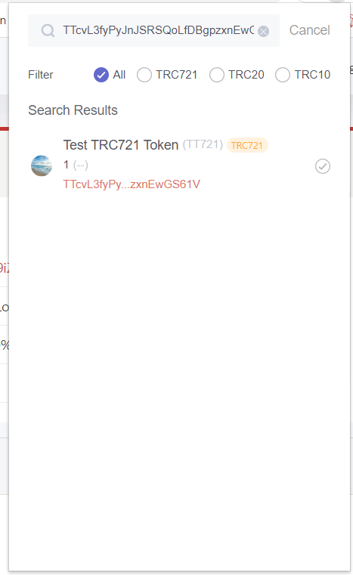
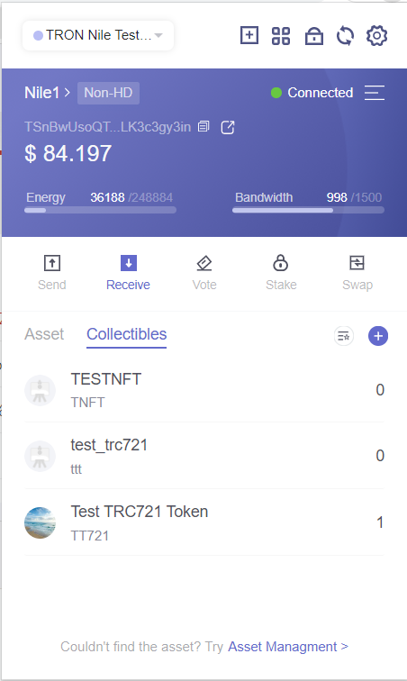
Tronlink 지갑에 토큰 추가

Slide 17
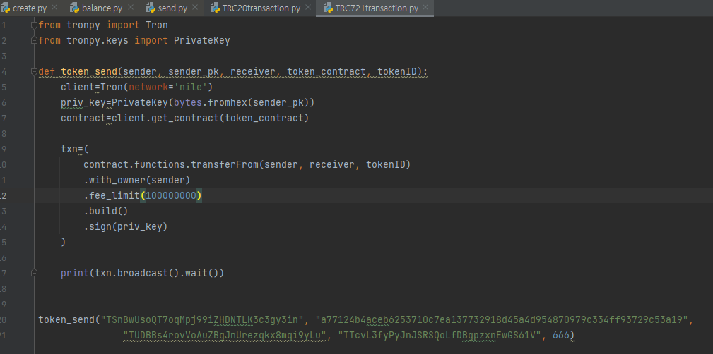
TRC721 Token Transaction
TRC20_Tutorial과 같은 “Not enough energy” 에러가 날 경우 에너지를 얻는것 말고 다른방법도 있음
-> 지갑에 트론이 충분할 경우 fee limit을 기존보다 훨씬 크게 설정하면
(e.g. 지금처럼 100000000) 알아서 TRX를 burning해서 energy를 얻고 transaction을 진행함.

Slide 18
